Slide 1
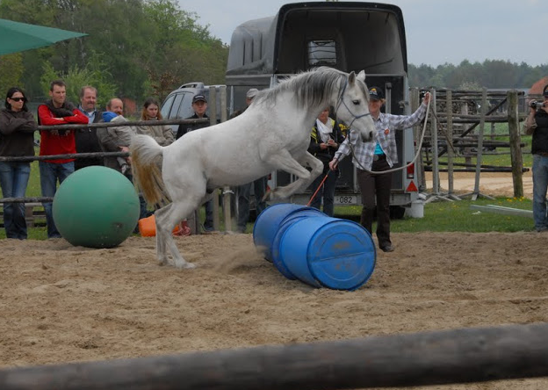
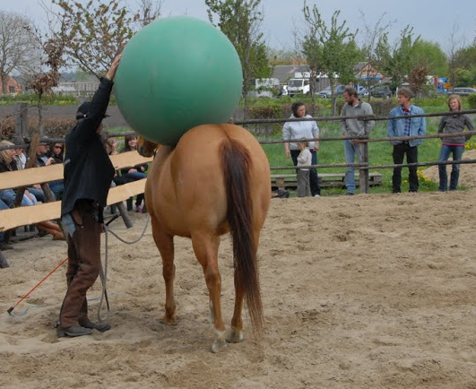
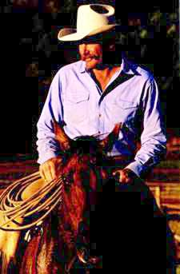
Parelli Natural Horsemanship
Mirte Kamphuis – EP42a.

Slide 2
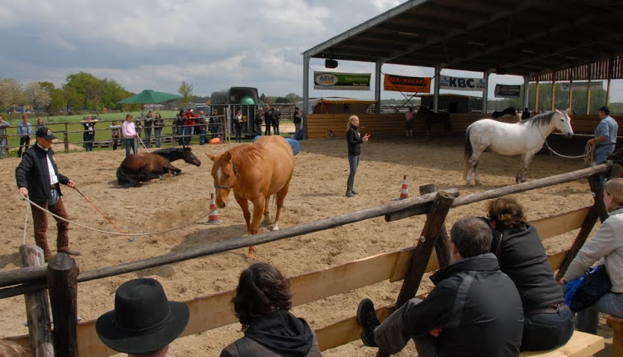
Hoe, wanneer en door wie ontstaan?
Pat Parelli
California’s Bay Area geboren
Amerikaanse paardentrainer (western)
Ruim 20 jaar geleden
Verfijnde communicatie
Problemen oplossen uit vertrouwen
Voornamelijk training van mensen

Slide 3
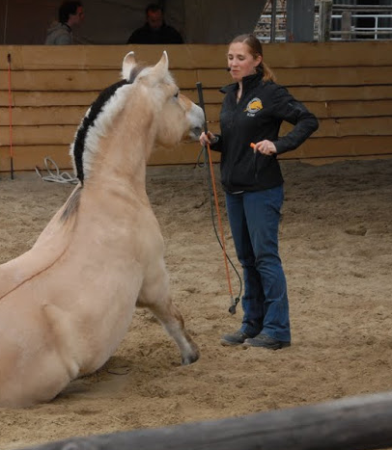
Doel
Probleem paarden
Band creëren
Grond oefeningen (one- line & liberty)
Rijvaardigheden (freestyle & finesse)
4 sleutels voor Parelli
Relatie, begrip, communicatie en vertrouwen

Slide 4
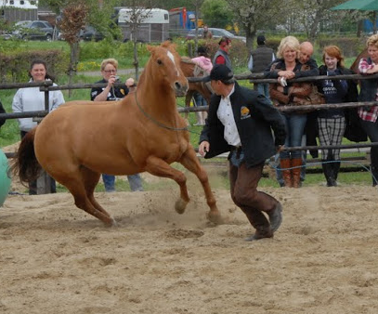
Verdeeld over 3 levels
1. Partnership (communicatie, grondoefeningen, halster rijden, trailer laden, rechtuit zonder correcties)
2. Harmony (grondoefeningen zonder touw, voorwaarts en stoppen in balans, rijden zonder zadel en hoofdstel)
3. Refinement (verdieping hier verder in)

Slide 5
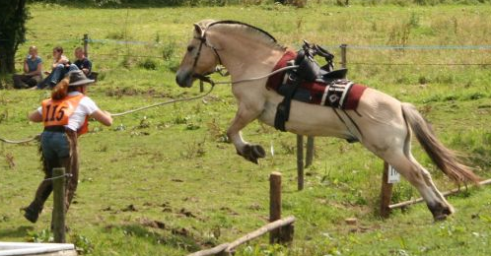
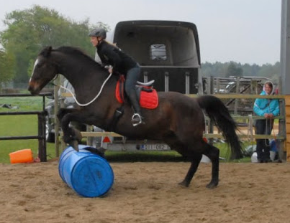
Hoe werkt het?
Trainingsmethode voornamelijk voor mensen.
The seven games (spelletjes voor paard en mens)
Gebaseerd op de manier hoe paarden onderling communiceren in natuurlijk omgeving.

Slide 6
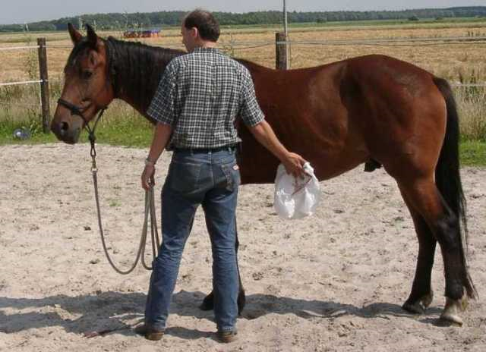
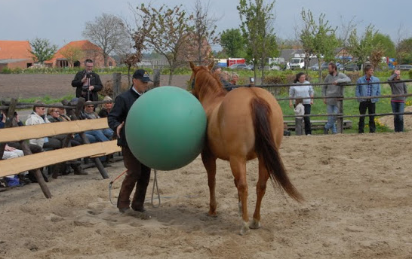
Game 1. the friendly game
Gebrek aan vertrouwen
Vertrouwd maken, mens & gereedschappen.

Slide 7
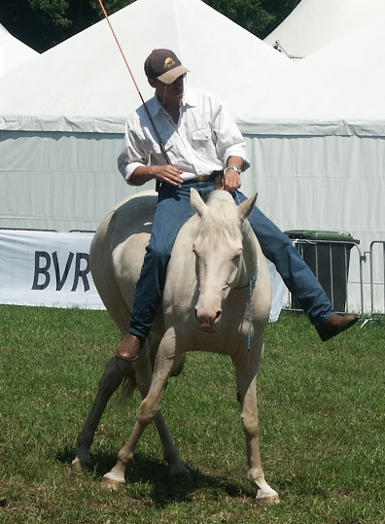
Game 2. the porcupine game
Wijken voor druk (lichte druk)
Wijsvinger op neus = achterwaarts
Een vingerbeweging op het hoofd = hoofd omlaag
Ook toepassen op rijden

Slide 8
Game 3. the driving game
Gehoor aan suggestie
Zonder aanraking wijken
Lichaamstaal belangrijk

Slide 9
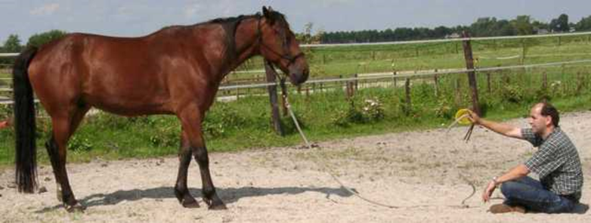
Game 4. the yoyo game
Zonder fysieke druk achteruit en vooruit (rechte lijn)
Zelf 1 plaats staan/zitten

Slide 10
Game 5. the circling game
Paard zelfstandig gang behouden, rustpunt = mens
Meest op de plaats, is de leider
Niet meedraaien, touw achter de rug langs pakken id. andere hand.

Slide 11
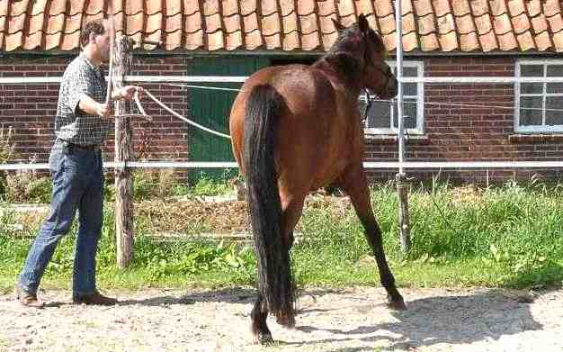
Game 6. the sideways game
Zijwaarts
Technieken uit game 3,4,5
Goede gymnastiek

Slide 12
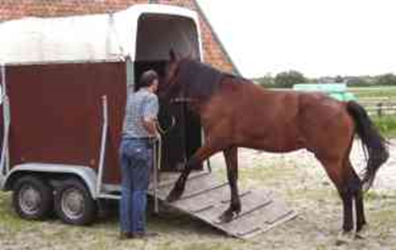
Game 7. the squeeze game
Door nauwe openingen, over voorwerpen of eronderdoor kruipen.
Bevordert vertrouwen
Maakt dapper

Slide 13
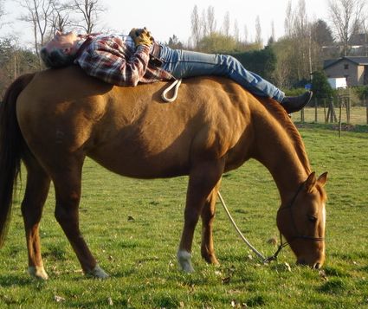
Freestyle riding
Na het behalen van de 7 games
Touwhalster en een teugel
Lateral flexion (vrijwillig hoofd naar knie buigt door geringe druk)
Lateral flexion is ook het halthouden in noodgevallen.
Veiliger dan aan 2 teugels
Achterhand door gebogenheid uitgeschakeld (niet bokken stijgeren)

Slide 14
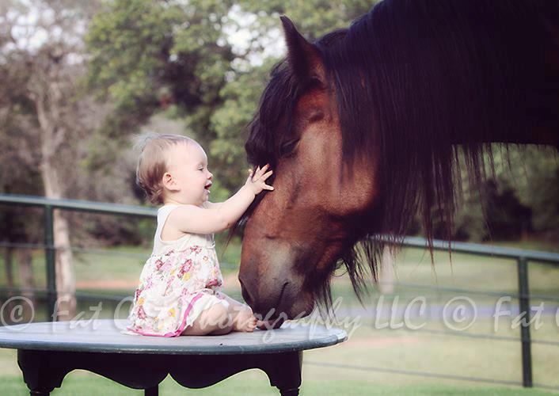
Eigen mening
Overdreven
Niet mijn stijl van trainen

Slide 15
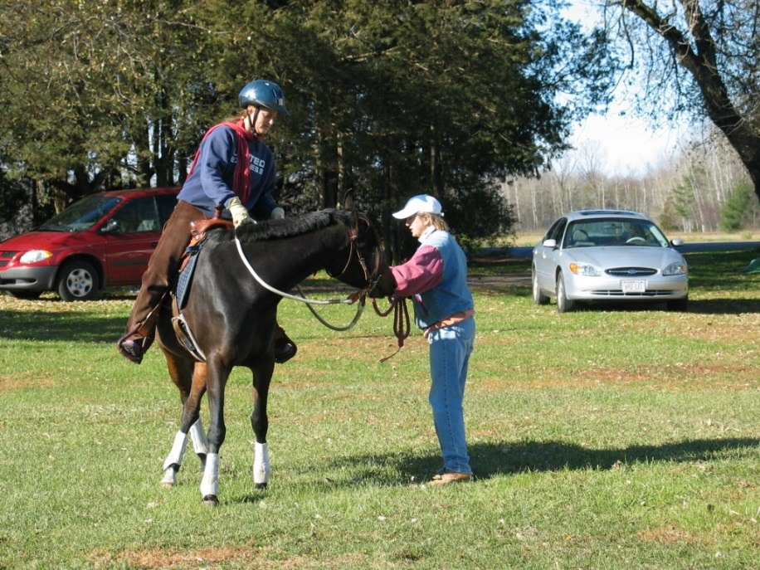
Voor- en nadeel
Nadeel
Verkeerd gebruik Lateral Flexion
Voordeel
Vertrouwen
Band
Weinig/ geen hulpen

